Slide 1
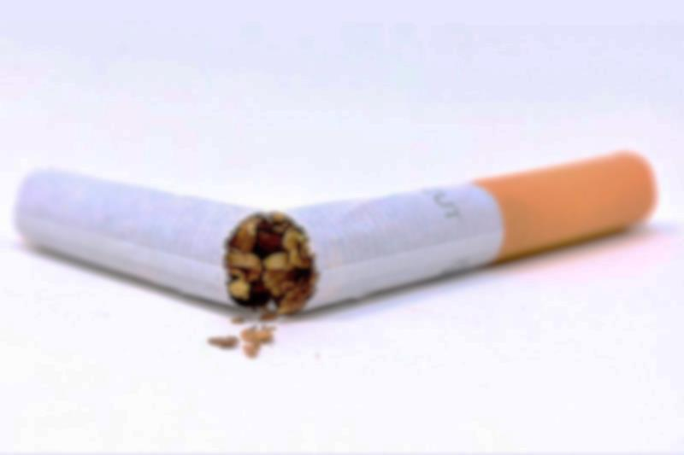
PERFIL DEL PACIENTE QUE ACUDE A LA CONSULTA DE DESHABITUACIÓN TABÁQUICA SEGÚN EL SERVICIO DE DERIVACIÓN
El diagnóstico de una enfermedad es un momento oportuno para cesar el hábito tabáquico ya que el pronóstico va a ser diferente entre los que continúan fumando frente a los que cesan su hábito tabáquico.
Pero, ¿el perfil del fumador difiere según su patología?
Metodología
Estudio descriptivo retrospectivo
(2016-2019)
El objetivo de nuestro trabajo es conocer la procedencia y las características de los pacientes que acuden a las consultas de deshabituación en función de sus patologías.
Un total de 232 pacientes
Esther Sánchez Álvarez, Nuria Reina Marfil, Ana Aguilar Gálvez, Álvaro Martínez Mesa, Eva Cabrera César, José Luis Velasco Garrido.
Hospital Universitario Virgen de la Victoria
1

Slide 2

Resultados
ESPECIALIDAD | Fagerstrom | Edad Inicio | Cigarros/día | Intentos previos por dejar de fumar | Abstinencia a los 15 días | Abstinencia al mes | Abstinencia a los 3 meses
Neumología (57,7%) | 6.6 | 14.7 | 22.6 | 68.4% | 20% | 18% | 13.5%
Cirugía Vascular (14,9%) | 6.9 | 14.8 | 29.3 | 87.5% | 15.8% | 12.3% | 7%
Personal del hospital (11,8%) | 5.5 | 20.3 | 21.6 | 91.7% | 19.1% | 14.9% | 12.8%
Medicina Interna (5,1%) | 5.8 | 14.8 | 25.8 | 75% | 22.2% | 11.1% | 27.8%
Otros | 6.5 | 18 | 28 | 92.3% | 25% | 27.8% | 19.4%
EDAD MEDIA: 56,2 (20-85)
50% ♀ y 50% ♂
25,8% EPOC
24,55 CIG/DÍA
Del total, el 32.8% dejó de fumar en la visita a los 15 días,
manteniéndose en abstinencia
el 72.2% de éstos.
Entre los que seguían fumando
en la visita a las dos semanas
(67.2% del total), el 25.45%
consiguió abandonar el hábito
tabáquico.
El perfil de pacientes que acude a nuestra consulta presenta dependencia a la nicotina moderada, un número elevado de cigarros fumados, con una edad de inicio temprano e intentos previos por dejar de fumar.
La especialidad que más deriva es el Servicio de Neumología, siguiéndole Cirugía Vascular y el personal sanitario.
Menor edad de inicio, mayor consumo y menor abandono del hábito tabáquico en los pacientes con patología vascular, por lo que se deberían plantear actuaciones especiales en este grupo.
Mantenerse sin fumar a los 15 días del día D es un factor predictor para mantenerse sin fumar a los 3 meses.
Servicios como Cardiología con patología relacionada con el tabaco no derivan pacientes a nuestra unidad.
Conclusiones

